Slide 1


Slide 2
عنوان:کارگاه آموزشی پدافند غیر عامل دانشجویان ترم هشتم پرستاری
عوامل شیمیایی وتشعشعات هسته ای(سیانید اعصاب و تنفسی خونی پدیده هارپ
مدیریت مراقبت از طریق تشریک مساعی در زمینه پیشگیری و پدافند غیر عامل

Slide 3
پدافند غیر عامل
مجموعه اقدامات غیر مسلحانه که موجب افزایش باز دارندگی ، کاهش آسیب پذیری ، تداوم فعالیتهای ضروری ، ارتقاء پایداری ملی و تسهیل مدیریت بحران در مقابل تهدیدات و اقدامات نظامی دشمن می گردد .

Slide 4
پدافند شیمیایی
به مجموعه ای از اقدامات پیشگیرانه شیمیایی شامل: رصد و پایش، تهدیدات و حوادث شیمیایی، تشخیص و اعلام وضعیت، محدود سازی منطقه آلوده ، رفع آلودگی، امداد و نجات، درمان مصدومین، پاکسازی منطقه آلوده، بازیابی، آموزش، تمرین، ارتقاء آمادگی، کاهش آسیب پذیری ها، مصون سازی زیر ساخت های شیمیایی و مدیریت بحران حوادث شیمیایی کشور در برابر هر گونه تهدید و حادثه متصوره پدافند شیمیایی اطلاق می گردد.

Slide 5
تهدید شیمیایی
هر نشانه، رویداد و حادثه طبیعی و یا غیر طبیعی، عمدی یا غیر عمدی با استفاده از عوامل یا مواد شیمیایی که موجب نابودی و تضعیف سرمایه های انسانی و یا آسیب هاي اقتصادی از طریق تخریب و نابودی محصولات کشاورزی، گیاهان و جانوران، منابع آب، هوا و غذا، صنایع، زیرساخت­ها و محیط زیست در کشور گردند و ثبات و امنیت جامعه را به خطر اندازند.

Slide 6
بحران شیمیایی (سطح استان)
سوانح و حوادث شیمیایی هستند که در محدوده یک استان، کارخانه­ها، صنایع و... رخ داده و امکانات و منابع محلی قادر به پاسخگویی نبوده و الزاماً بایستی با بسیج منابع در سطح استان قابل کنترل و مدیریت باشند.

Slide 7
حادثه شیمیایی چه پیامد های دارد
مرگ و میر فوری
مصدومین و مجروحین
تلفات و خسارات آلودگی محیط زیست
آلودگی آب های سطح العرضی
آلودگی موادغذایی بسته بندی نشده
مزمن بودن درمان

Slide 8
ماموریت قرارگاه پدافند شیمیایی
سیاست گذاری، برنامه ریزی، راهبری، فرماندهی، هماهنگي، هدایت، نظارت و
مدیریت یکپارچه پدافند شیمیایی کشور
جهت به:
حداقل رساندن پیامدهای ناشی از وقوع تهدیدات و حوادث شیمیایی
و ارزیابی و برآورد خسارت و مخاطرات احتمالی با استفاده از ظرفیت های موجود و ارتقاء توانمندی های تخصصی در محورهای رصد و پایش، هشدار، تشخیص، امداد و نجات، بهداشت و درمان، تحدید منطقه، جابجایی و اسکان جمعیت، رفع آلودگی،
مصونیت و ایمن سازی زیرساخت ها
بازتوانی منابع آسیب دیده
فرهنگ سازی و آموزش
اطلاع رسانی و ایجاد آمادگی مجدد در محيط ملي، استاني و محلي

Slide 9
اطلاعات عمومی
(1 در سال 2007 میلادی حمل و نقل مواد خطرناک در آمریکا 111 بیلیون تن و میانگین مسافت حمل و نقل محموله های خطرناک برای محموله 1366 کیلومتر اعلام شده است

Slide 10
اطلاعات عمومی
(2 مقایسه بین ایران و چین در حوادث حمل و نقل جاده ای مواد خطرناک
(2-1 در چین تعداد کل مرگ و میر در طول 10 سال 127 مورد بوده است که حدو 4/1 تعداد مرگ و میر کشور ایران در 5 سال می باشد
(2-2 در چین تعداد مصدومین در طول 10 سال 287 نفر بوده است و این آمار تقریبا 3/1 امار مصدومین کشور ایران در طول 5 سال می باشد

Slide 11
اطلاعات عمومی
3) بررسی 656 حادثه حمل و نقل جاده ای مواد خطرناک در ایران
38/87% عدم رعایت مقرارت راهنمایی و رانندگی
15/85% عدم سلامت ی راننده
6/55% بارگیری و تخلیه نامناسب
6/4% پایش و نگهداری نامناسب وسیله نقلیه

Slide 12
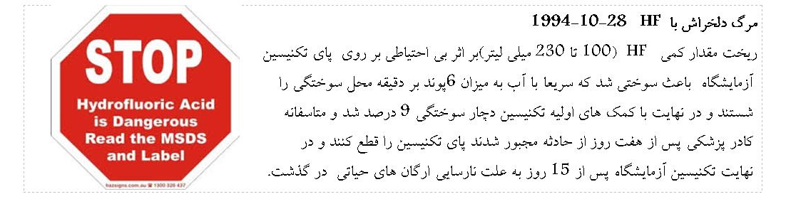
حوادث شیمیایی

Slide 13
حادثه کیمیاگستران اراک
آتش سوزی در شرکت کیمیاگستران اراک رخ داد که به علت شدت انفجار در یکی از مخازن شیمیایی این شرکت، آتش سوزی به کارخانه مجاور کشیده شده و کارخانه کیمیاگستران و کیمیاگران را دچار حریق می کند.
علت گسترش آتش سوزی، وجود مواد شیمیایی در منطقه است و این حادثه از سهل انگاری در حین کار شروع می شود و به چند انفجار پی در پی در منطقه منجر می شود.
در این حادثه، یک مخزن پس از انفجار به کارخانه روبرویی پرتاب شده و شدت حادثه را افزایش داده است.
حادثه از محل وقوع در شرکت کیمیاگستر تا شعاع 500 متری کشده و منجر به تخریب 20 تا 100 در صدی شده است.
مجروحان به 44 تن و شمار قربانيان 22 نفر .

Slide 14
انفجار قطار نیشابور
در 10 کیلومتری ایستگاه راه آهن نیشابور واگن های یک قطار باری که حامل گوگرد، پشم شیشه و مواد شیمیایی بودند آتش گرفته و سپس منفجر گردید، در محل انفجار گودال بزرگ و عمیقی ایجاد شد و قطعات واگن‌ها از جمله چرخ‌های بسیار سنگین تا فاصله دویست متری محل حادثه پرتاب شده بودند.
انفجار قطار نیشابور که تا شعاع ۲۰ کیلومتری محل سانحه، صدمات وارد کرد و همچنین کشته شدن سیصد نفر، که شناسایی برخی از آنها امکان پذیر نبود و منجر به تخریب دو روستا به طور کامل گردید.

Slide 15
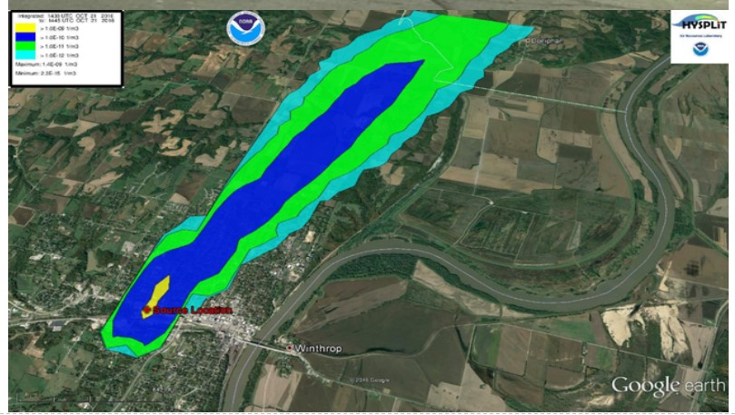
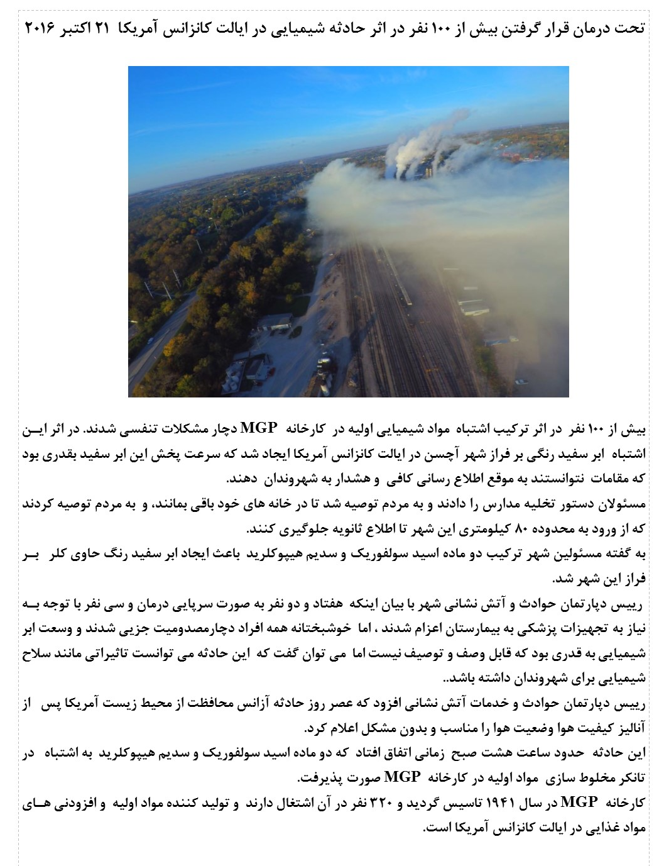
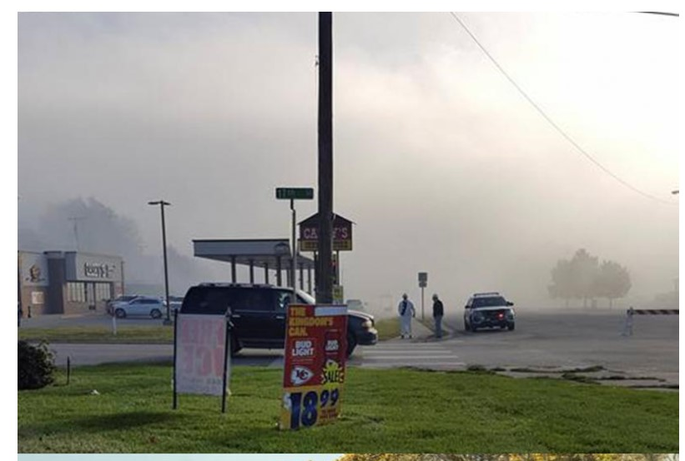
حادثه شیمیایی

Slide 16
مدیریت مصدومین شیمیایی

Slide 17
اهمیت و هدف استفاده از عوامل شیمیایی
ناتوان سازی حریف
ارعاب حریف
نابودی حریف

Slide 18
تاریخچه استفاده از عوامل شیمیایی
در جنگها
استفاده وسیع در جنگها : جنگ جهانی اول
جنگ جهانی دوم : استفاده نشد اما خیلی از کشور ها شروع به تولید انبوه و متنوع کردند( مخصوصا آلمان از1937)
بعد از جنگ جهانی دوم: توسط صدام علیه ایران استفاده شد

Slide 19
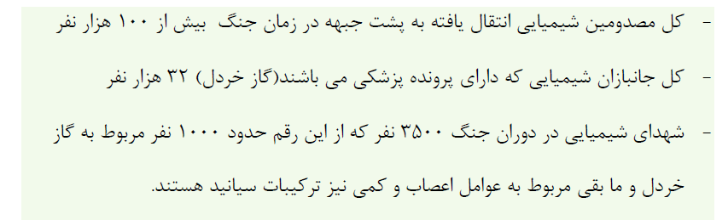
تعداد مصدومین شیمیایی جنگ 8 ساله ایران وعراق

Slide 20
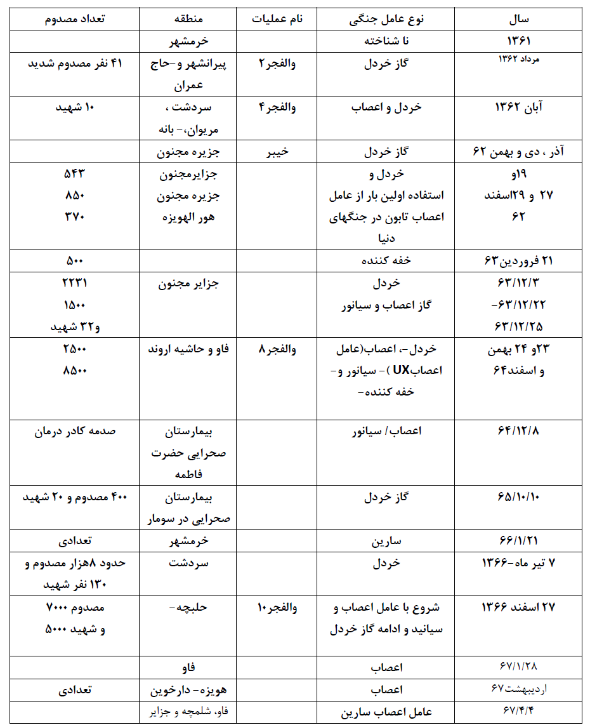

Slide 21
علائم و نشانه های مواجهه شیمیایی
مواد شیمیایی با شروع علایم فوری
مواد شیمیای با شروع علایم تاخیری

Slide 22
مواد شیمیایی با شروع علائم فوری
کلر – آمونیاک
عاملهای ناتوان کننده/استفراغ آور/کنترل اغتشاش
خفه کننده های شیمیایی/ عامل خون(سیانید)
ارگانو فسفاتها

Slide 23
مواد شیمیایی با شروع علائم تاخیری
عامل خردل
عامل رادیو لوژیکی
عامل بیولوژیکی

Slide 24
عوامل اعصاب
انواع:
1 - جنگی :تابون ، سارین ، سومان ،VR55,VX
2 – غیرجنگی :سموم شیمیایی کشاورزی مالاتیون وپاراتیون

Slide 25
تاریخچه عوامل اعصاب
1937 سنتز تابون توسط شرایدر آلمانی
1939 سنتز سارین(4برابر قوی تر از تابون)جنگ اروپایی دوم
1945 سنتز سومان(قوی تر از تابون و سارین)
1950 سنتز VX توسط آلملنها قوی ترین عامل اعصاب
1362 در عملیات خیبر( تابون) و تا پایان جنگ مکررا
توسط عراق علیه ایران استفاده شد

Slide 26
ویژگیهای عوامل اعصاب
مایع فرار
بي رنگ(ممكن است رنگ زرد وتیره)
بی بو ، تابون ممكن است بوي میوه تازه
نسبتا مقاوم به حرارت

Slide 27
راههای جذب عامل اعصاب
1 - پوست
2 - مخاط
3 - دستگاه تنفس
4 - دستگاه گوارش

Slide 28
مكانيسم عمل و اثرات سمي:
مهار آنزیم کولین استراز در سیناپسهای عصبی پاراسمپاتیکی
اثر تركيبات ارگانوفسفات ناشي از تأثير بر آنزيم‌هاي استراز بوده كه مهمترين‌ آن‌ها استيل كولين استراز است. مهار استيل كولين استراز موجب تجمع استيل كولين در فضاي سيناپسي و محل اتصال عصب و عضله مي‌شود و در نتيجه افزايش فعاليت كولينرژيكي را بدنبال دارد.

Slide 29
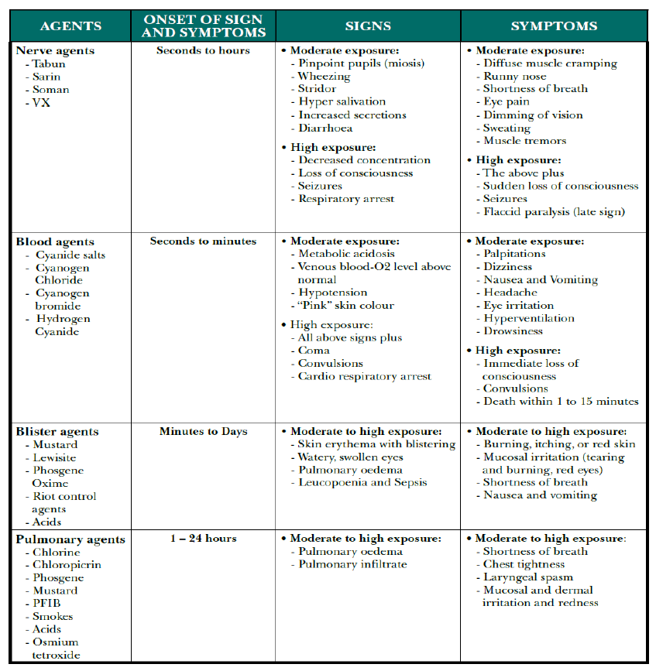
علائم بالینی:
دوره کمون 3-1 ساعت بدون علامت دارند ( نکته مهم خطرناک)
بعد از 2-4 ساعت علائم پوستي ظاهر مي شود. مصدوم بدلیل خارش و سوزش پوست و درد وقرمزی، فتوفوبی در چشمها و گرفتگی صدا مراجعه می کنند
بعد از 12-18 ساعت اولین تاول روی پوست ظاهر می شود
سایر علامت ها: سرفه های خشک، لارنژیت، تاکی پنه، خلط خونی، تنگی نفس،ادم ریه، سوزش ته حلق، بلفاریت،
تهوع استفراغ، اسهال خونی

Slide 30
عوامل تاولزا
Vesicant Agent

Slide 31
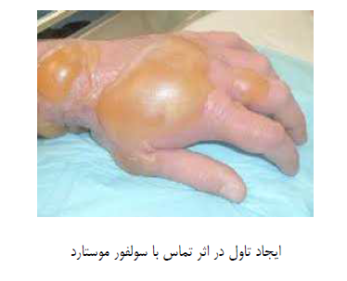

Slide 32
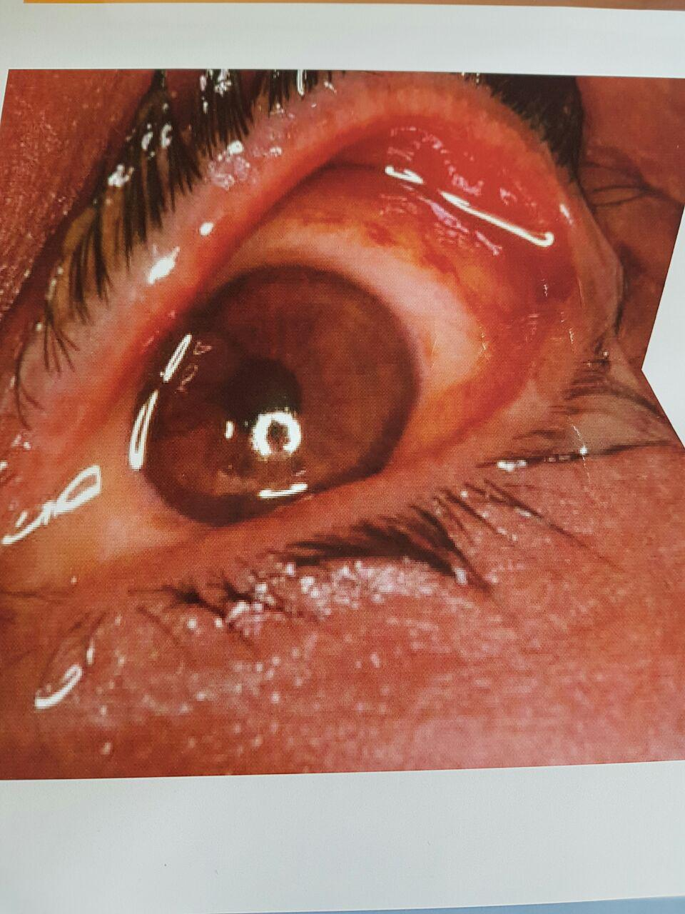

Slide 33
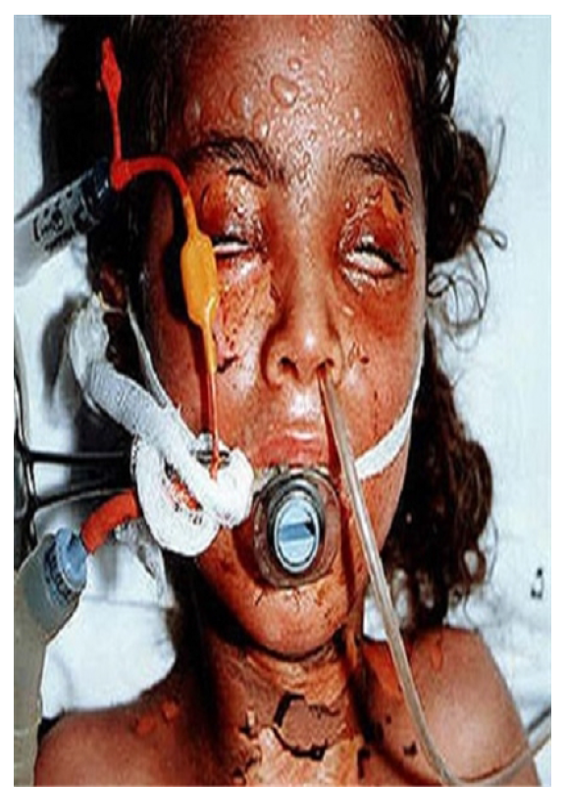

Slide 34
گازخردلSulfur mustard
تاريخچه:
خردل به دو شكل گوگردي و نيتروژني وجود دارد. آنچه به عنوان گاز خردل مطرح و در جنگ‌هاي شيميايي كاربرد دارد، فرم گوگردي خردل است. بيش از يك قرن از توليد اين عامل مي گذرد و براي اولين بار در جنگ جهاني اول مورد استفاده قرار گرفته است.آمار مصدومین در جنگ جهانی اول را تا 400 هزار نفر گزارش كرده‌اند. استفاده از اين عامل شيميايي در طول جنگ تحميلي بارها توسط رژیم بعثی عراق صورت گرفت و تعداد بسيار زيادي مصدوم بر جاي گذاشت

Slide 35
ویژگی های خردل :
روغنی و محلول در چربی
به رنگهای زرد،قهوه ای وسیاه
بوی سیرومواد غذایی گندیده
قدرت پایداری بالا(14- تا217 درجه سانتیگراد)
قدرت نفوذ بالا در چرم،پارچه، چوب ،آجر وبتون
وزن حجمی بالا( سنگین تر از هوا)
آلوده کننده آبهای راکد

Slide 36
علائم بالینی:
دوره کمون 3-1 ساعت بدون علامت دارند ( نکته مهم خطرناک)
بعد از 2-4 ساعت علائم پوستي ظاهر مي شود. مصدوم بدلیل خارش و سوزش پوست و درد وقرمزی، فتوفوبی در چشمها و گرفتگی صدا مراجعه می کنند
بعد از 12-18 ساعت اولین تاول روی پوست ظاهر می شود
سایر علامت ها: سرفه های خشک، لارنژیت، تاکی پنه، خلط خونی، تنگی نفس،ادم ریه، سوزش ته حلق، بلفاریت،
تهوع استفراغ، اسهال خونی

Slide 37
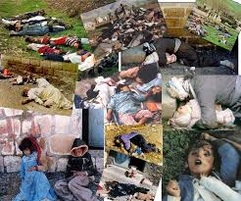
First Aid=Self Aid+Buddy Aid

Slide 38
خود امدادی در مواجهه با عوامل شیمیایی
باور به احتمال مواجهه در هر زمانی و هر مکانی
آموزش و کسب مهارت
مجهز بودن به امکانات حفاظتی(ماسک ، لباس ، کیف امداد انفرادی(آنتی دوت و..)
آشنایی با علائم و نشانه های آلودگی شیمیایی و مراقبت از مصدومین خاص شیمیایی و مصدومین ترومایی

Slide 39
مخاطرات شیمیایی و عملیات میدانی
خود امدادی- دگر امدادی
داشتن آمادگی:فیزیکی ، روحی، علمی
توجه به علائم و هشدارها
احتیاط در صحنه(در بلندی/در جهت باد/دوری از محل آلوده
مشخص کردن محدوده آلوده و جلو گیری از نزدیک شدن افراد

Slide 40
مخاطرات شیمیایی و عملیات میدانی
خود امدادی- دگر امدادی
در خواست کمک: پدافند شیمیایی،امداد و انتقال و..
شناسایی مواد شیمیایی
استفاده از تجهیزات محافظتی مناسب(ماسک / لباس مخصوص)عدم ورود به منطقه آلوده بدون تجهیزات ایمنی

Slide 41
مدیریت مصدومین
در مواجهه شیمیایی
بکار گیری درست ماسک و تحمل ماسک
رفع آلودگی موضعی(decontaminate)
بکار بردن آنتی دوت(ANTIDOTE)

Slide 42
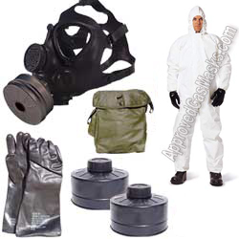
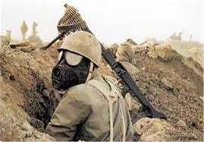
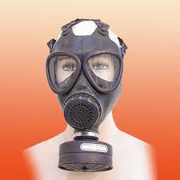
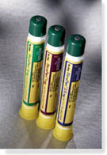

Slide 43
نحوه استفاده از آنتی دوتها
آتروپین
آمیل نیتریت

Slide 44
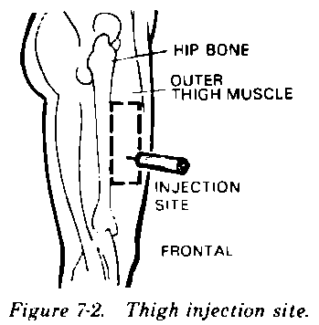

Slide 45
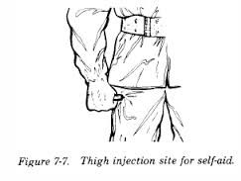

Slide 46
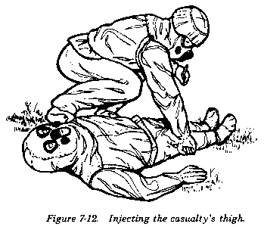

Slide 47
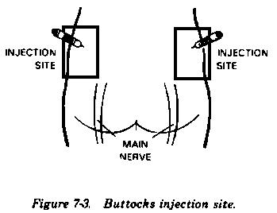

Slide 48
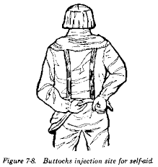

Slide 49
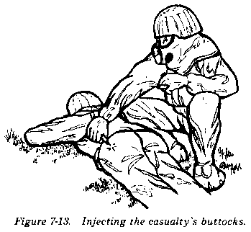

Slide 50
اقدامات اوليه در برخورد با مصدوم:
1- رفع آلودگي
2- انتقال مصدوم به منطقه عاري از آلودگي
3-خارج کردن لباسهای آلوده(قرار دادن در کیسه مخصوص)
.

Slide 51
اقدامات اوليه در برخورد با مصدوم:
در صورت نياز احياء انجام شود.
لازم بذكر است كه از تنفس دهان به دهان بايد خودداري كرد و براي تنفس مصنوعي از يك آمبوبگ مجهز به فيلتر مناسب و پوشيده شده با مواد محافظ استفاده نمود.
در صورت امكان اكسيژن تراپي نيز انجام شود.

Slide 52
اقدامات در منطقه گرم
رفع آلودگی
اولویت بندی مصدومین
اقدامات کمکهای اولیه

Slide 53
مدیریت مصدومین شیمیایی
در اوژانس
تریاژ و جدا سازی مصدومین شیمیایی از غیر شیمیایی
رفع آلودگی شیمیایی با استفاده از دوش آب
پروتکلATLS
بکار بردن آنتی دوتها و مراقبتهای اختصاصی

Slide 54
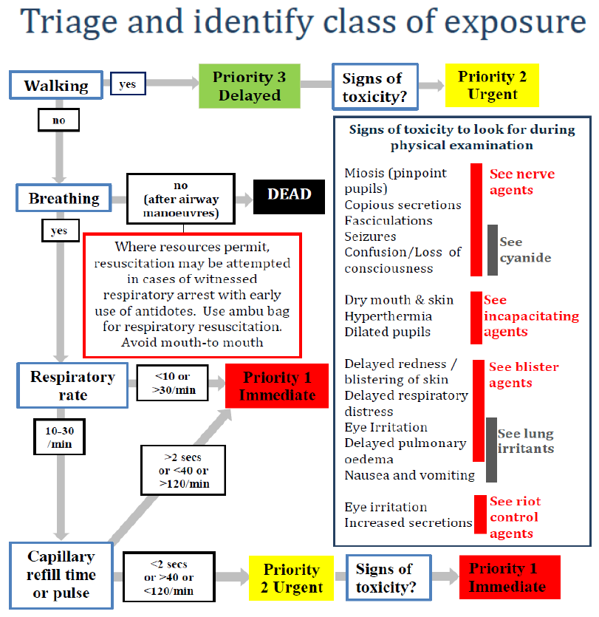

Slide 55
Management
اجرای پروتکلATLS
کترل علائم حیاتی
رفع آلودگی: لباس ، دوش آب و صابون(آّب نسبتا گرم با فشار پایین، جلو گیری از هیپوترمی)
مراقبتهای تنفسی:ارزیابی، انتوباسیون،تامین اکسیژن،تهویه با فشار مثبت، رسیدگی به ادم ریه ، بکار بردن داروهای ریوی
مراقبتهای قلبی – عروقی و رسیدگی به شوک
رسیدگی به تشنج

Slide 56
Management
مراقبتهای چشمی:شستشو، بستن
مراقبتهای پوستی سوختگی:پانسمان تاول،مایع درمانی
تسکین درد
مراقبتهای گوارشی:NGT، شستشو
کنترل جذب و دفع

Slide 57
Management
بکاربردن آنتی دوتهای عامل سیانید
آمیل نیتریت ، نیتریت سدیم ، تیوسولفات سدیم
نیتریت سدیم: 300 میلی گرم(10 سی سی محلول3%) به صورت وریدی در 5 دقیقه
تیوسولفات سدیم:12/5 گرم(50 سی سی محلول25%) وریدی در 5 دقیقه

Slide 58
Management
بکاربردن آنتی دوت ارگانو فسفاتها:
آتروپین: مهار کننده سیستم پاراسمپاتیک و مهار کننده استیل کولین: کاهش دهنده ترشحات، افزایش دهنده ضربان قلب – مقدار مصرف 2 کیت و در صورت نیاز 3 کیت
پرالیدوکسایم: فعال کننده کولین استراز: مقدار مصرف: 2-1 گرم به صورت دریپ در 100 سی سی نرمال سالین در مدت 15 دقیقه(10 میلی گرم /کیلو در یک ساعت)

Slide 59
آتروپین
آتروپين به عنوان دارويي مؤثر و ضروري بايستي بلافاصله و با دوز 2 ميلي‌گرم داخل وريدي يا ناچاراً داخل عضلاني آغاز و هر 15-10 دقيقه تكرار گردد. در شرايط جنگي، تعيين مقدار كافي آتروپين بر اساس اثرات آن تخمين زده مي‌شود. خشكي دهان و برطرف شدن برادي كاردي علايم قابل اطمينان‌تري نسبت به برطرف شدن ميوز مي‌باشند. بعنوان يك قانون ساده، تزريق آتروپين بايد تا زماني ادامه بايد كه ضربان قلب به بيش از 90 بار در دقيقه برسد.

Slide 60
دارو درماني در خردل
عدم وجود درمان اختصاصی
تسکین درد
آرام بخش
رفع خارش پوستی:موضعی(کالامین ، ترکیبات استروئیدی) ، سیستمیک(آنتی هیستامین)

Slide 61
ساير اقدامات توصيه شده بر اساس تجربيات
باليني در خردل
استفاده از داروهاي ضد استفراغ مثل فنوتيازين‌ها
استفاده از هپارين به منظور جلوگيري از ترمبوز وريدي عميق
استفاده از متيل پردنيزولون بصورت تك‌دوز (2 گرم) جهت محافظت عمومي در برابر صدمات بافتي.
استفاده از H₂ بلاكرها جهت جلوگيري از زخم‌هاي استرسي
استفاده از ويتامين‌هاي C و B₁₂ و فوليك‌اسيد
استفاده از تيوسولفات‌سديم 30% بصورت انفوزيون وريدي نيز در بعضي منابع براي كاهش خواص سمي خردل مطرح شده است.

Slide 62
Nursing management
آنتی دوتهای عامل سیانید:
آمیل نیتریت ، نیتریت سدیم ، تیوسولفات سدیم
نیتریت سدیم: 300 میلی گرم(10 سی سی محلول3%) به صورت وریدی در 5 دقیقه
تیوسولفات سدیم:12/5 گرم(50 سی سی محلول25%) وریدی در 5 دقیقه

Slide 63

علامت؟:
موفق باشيد
این علامت نیز جزئی از این مدل می باشد و آن به معنی این است که باید به فراگیر اجازه داده شود تا در هر مرحله ای نیاز شد سوال کند.

